Slide 1
Mettre en place une solution infor-matique pour l’entreprise – SAé23
Philippe - MCF 27ème HC/PES Co-Resp. M1&2 IoT Intervenant BUT RT1, LP TeaProw, M1 IoT, M2 IoT FEMTO-ST/DISC/OMNI NUMERICA
philippe.canalda@[univ-fcomte.fr,femto-st.fr,gmail.com]

Slide 2
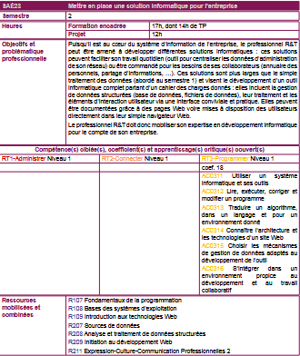
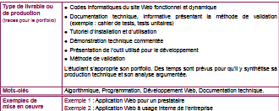
Fiche du référentiel SAé23

Slide 3
Organisation
Un site de consultation unique : Moodle SAé23 de l’UFC
Groupes de 3
Des sujets de projets uniques
Des difficultés variables appropriées au niveau des étudiants composant le groupe et pour les matières : - Programmation Internet : PHP, HTML, CSS, JS - Base de données - Programmation structurée : CSV, JSON, Tableaux, Processing/Java

Slide 4
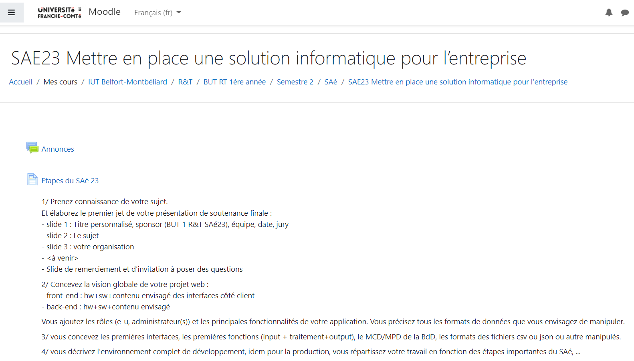

Slide 5
Les groupes de SAé

Slide 6
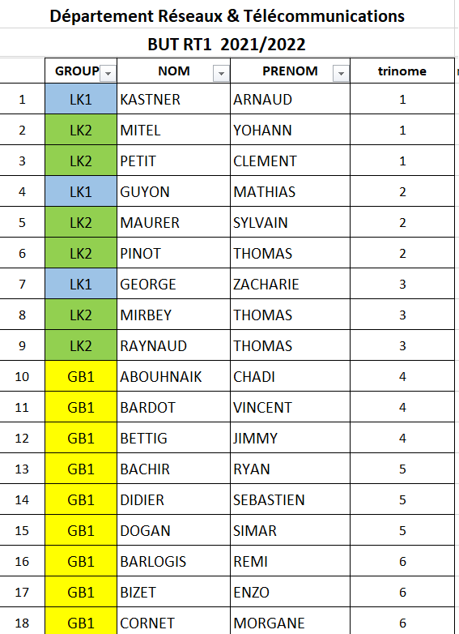
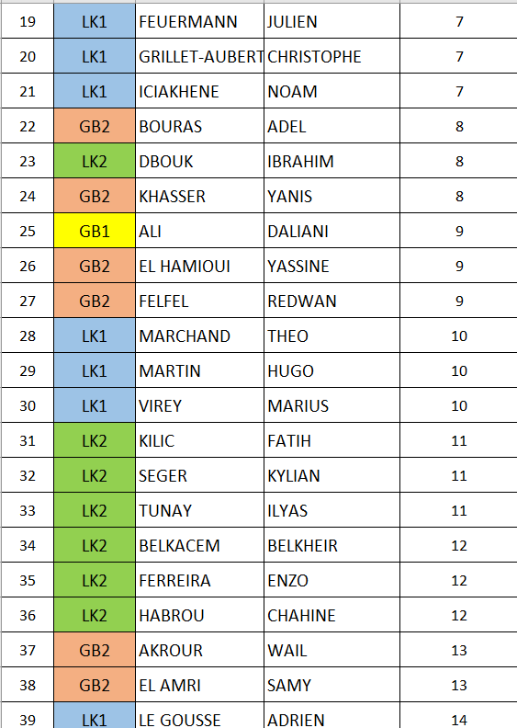
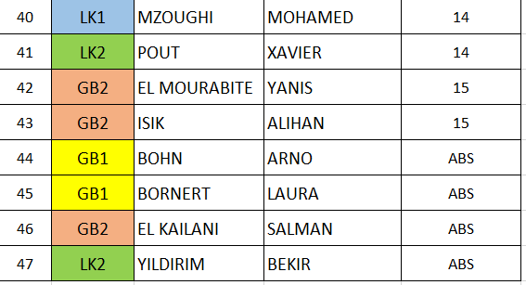

Slide 7
Les affectattions de sujet aux groupes

Slide 8
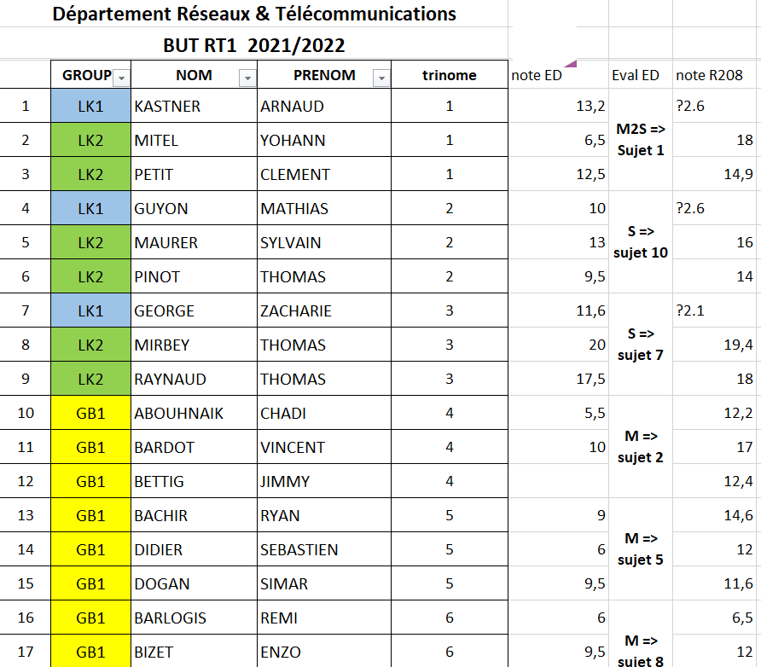

Slide 9
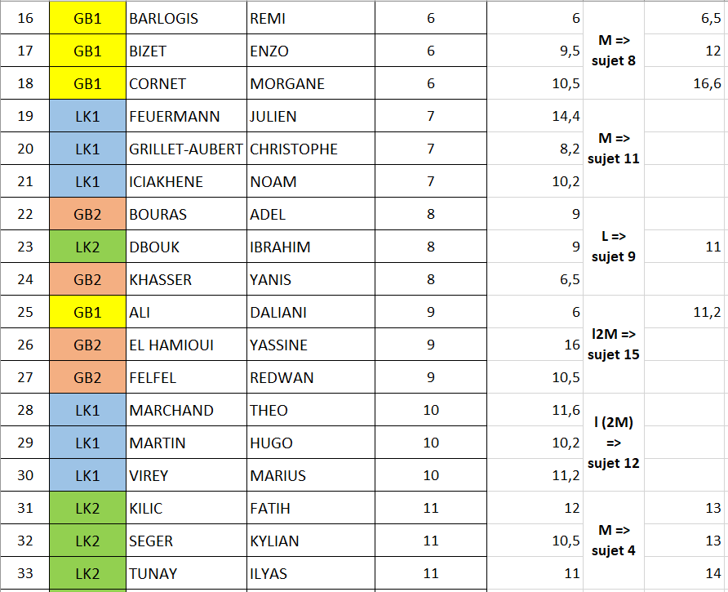

Slide 10
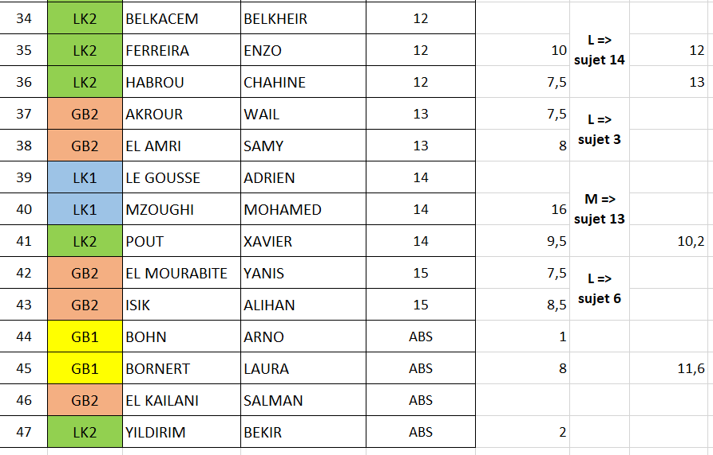

Slide 11
Quelles compétences, quels objectifs ?
Co-élaboration d’un cahier des charges d’une application interne mêlant BDD, programmation Internet pour application client-serveur, avec end-user (e-u) et administrateur (Back-office).
Elaboration d’une documentation support pour le développement et l’usage, au fur et à mesure de votre projet.

Slide 12
Dès la 1ère heure
Prenez connaissance de votre sujet
Elaborez 60% de votre présentation de soutenance finale
Et démarrez la conception, tout en prototypant votre développement, sans tarder !

Slide 13
Questions ?

Slide 14
À suivre …

